Slide 1
Консультация для воспитателей «Организация центра науки и естествознания в соответствии с ФГОС ДО и ООП ДОУ»
муниципальное дошкольное образовательное учреждение
детский сад №21 «Мозаика»
Подготовила и провела:
старший воспитатель
Дмитриева Е.Ю.
Углич, 2021г.

Slide 2
Задачи центра науки и естествознания:
Развитие представлений о физических качествах предметов и явлений;
Развитие тактильной чувствительности пальцев рук;
Развитие восприятия вкусов, цветов, запахов;
Развитие речи и других коммуникативных навыков;
Развитие умения размышлять, сопоставлять, формировать вопросы, делать выводы;
Обеспечение социального развития детей в процессе учебного взаимодействия;
Формировать умение видеть разнообразие растительного и животного мира;
Развивать навыки ухода за объектами природы и бережного отношения к ним.

Slide 3
Особенности организации центра науки и естествознания
место для постоянной выставки
место для приборов
место для хранения материалов
место для проведения опытов
место для хранения неструктурированных материалов

Slide 4
Компоненты центра науки и естествознания
Растения
Календари
Макеты – плоские и объемные
Модели и схемы
Экологические дидактические игры
Альбомы, наборы картин, иллюстраций по разным темам
Коллекции
Природный материал
Гербарии
Книги, энциклопедии
Детские проекты (поделки)
Лабораторный материал для экспериментирования
Методический материал

Slide 5
Растения
Дети 3-5 лет должны знать 2-4 вида растений
Дети 5-7 лет должны знать 8-14 видов растений
Цветущие растения
Алгоритм ухода за растениями
Оборудования для ухода за растениями
Огород на окне

Slide 6
Календари
3-5 г – наблюдение за погодой
5-7 л – наблюдение за погодой, с обозначением времени года, месяца, времени суток, дня недели.

Slide 7
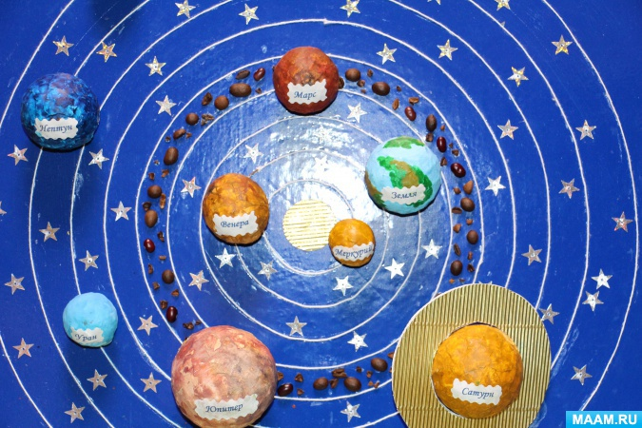
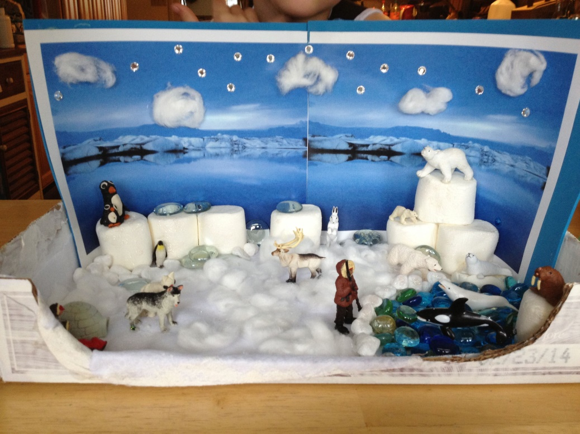
Макеты
Плоские
Объемные

Slide 8
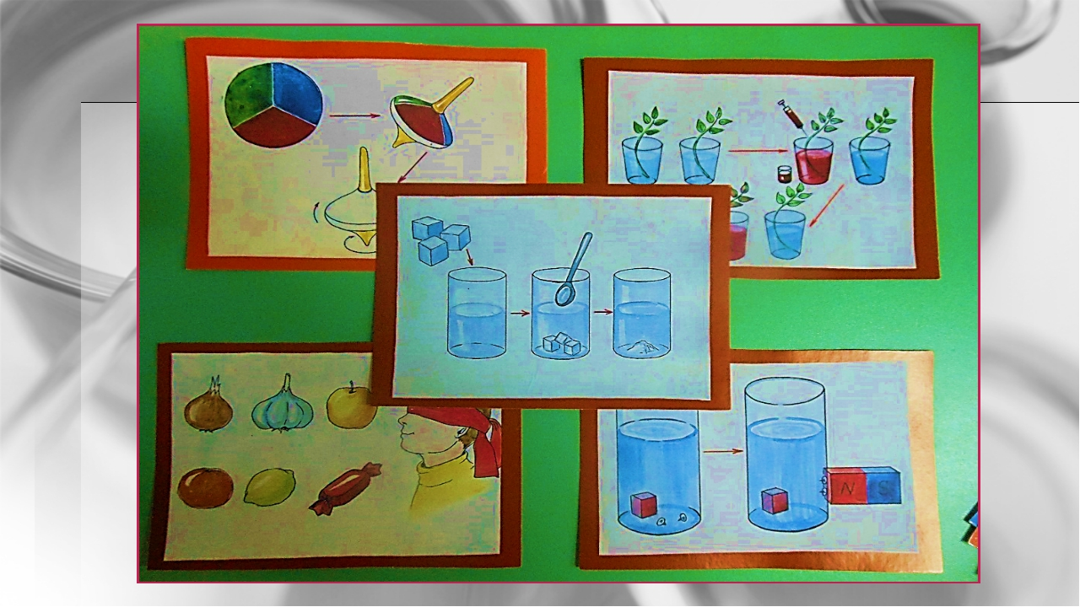
Модели и схемы
Схемы опытов
Схемы ухода за растениями
Схемы роста растений, животных
Схемы сезона, времени суток, дней недели и пр.

Slide 9
Экологические дидактические игры
Душистые коробочки
Шумящие коробочки
Звонкие бутылочки
Игры с вкладышами
Домино
Лото
Пазлы
Лепбуки и т. д.

Slide 10
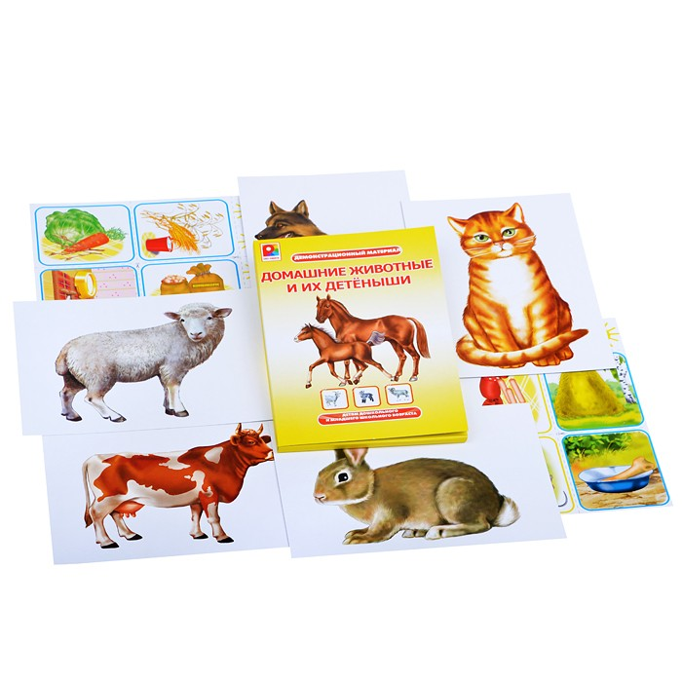
Альбомы, наборы картин, иллюстраций
Животные
Растения
Птицы
Насекомые
Времена года
Города
Профессии
Труд и т.д.

Slide 11
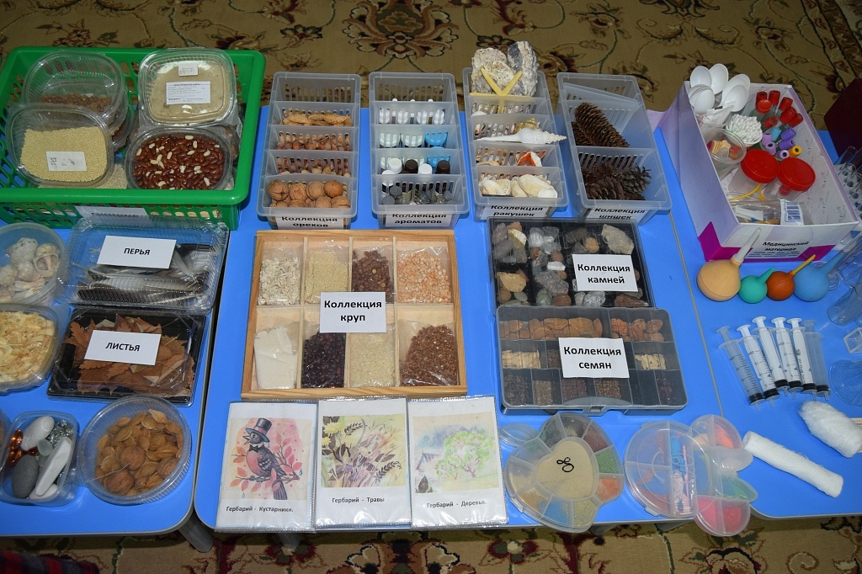
Коллекции
Предметов
Семян
Камней
Ракушек
Почвы
Плодов
Шишек
Круп
Листьев
Перьев
Орехов

Slide 12
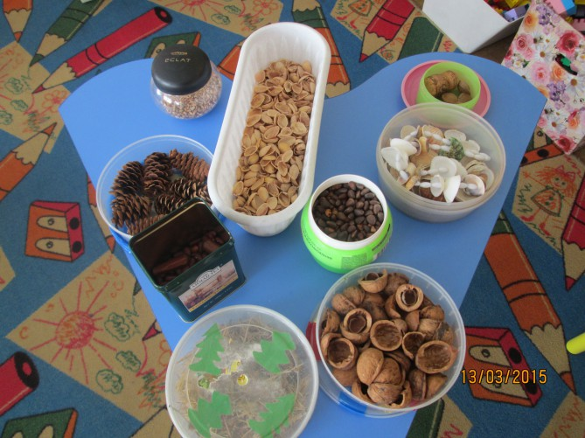
Природный материал
Глина
Мел
Песок
Почва
Кора
Плоды
Семена
Доп. материал (бумага, клей, ткань, пластилин)

Slide 13
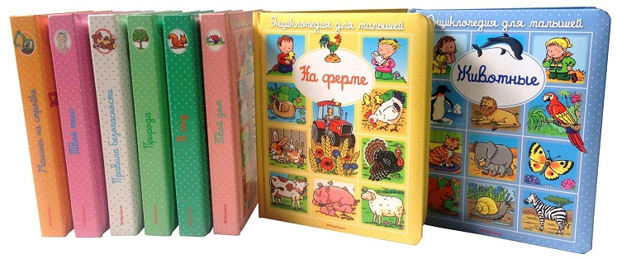
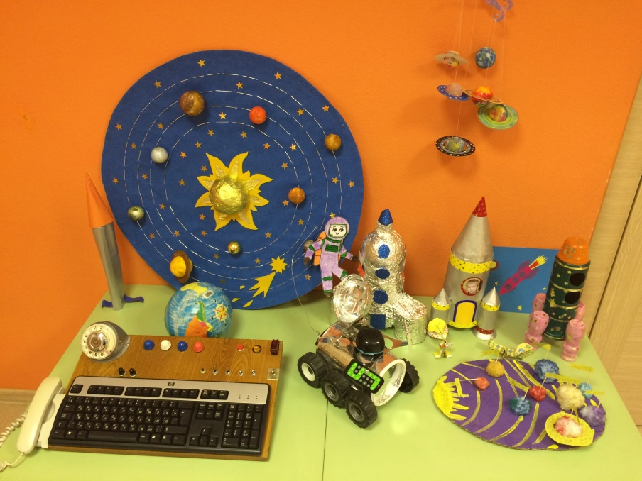
Гербарии Книги, энциклопедии Детские проекты (поделки)

Slide 14
Лабораторный материал для экспериментов
Микроскоп
Лупа
Воздушные шары
Трубочки
Стаканы
Веер
Магниты
Краски
Вода
Фонарик
Сосуды для воды
Резиновые игрушки
Зеркала
Глина
Пластилин
Дерево
Ткань
Красители
Песочные часы
Часы
Весы
Термоментры
Компас
И др

Slide 15
Методический материал
Картотеки опытов
Дидактические игры
Беседы
Конспекты занятий
Рассказы
Словесные игры и пр.

Slide 16
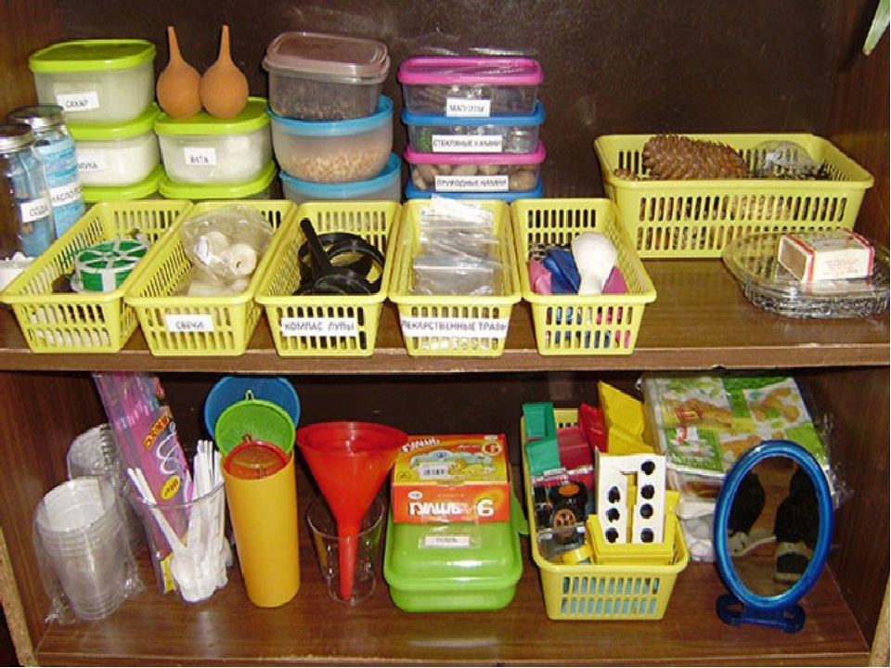
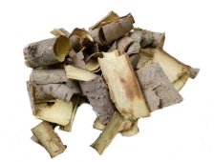
ШИШКИ СОСНЫ
КОРА

